Slide 1
Муниципальное автономное дошкольное образовательное учреждение Центр развития ребенка детский сад № 9
Проект
«Первые шаги в математику»
Воспитатель: анзенова К.Ю.

Slide 2
Актуальность
Задача дошкольного воспитания состоит не в максимальном ускорении развития ребенка, а прежде всего в создании каждому дошкольнику условий для наиболее полного раскрытия его возрастных возможностей и способностей. В дошкольном возрасте процесс познания у ребенка происходит эмоционально – практическим путем. Каждый дошкольник – маленький исследователь, с радостью и удивлением открывающий для себя окружающий мир. Ребенок стремится к активной деятельности, и важно не дать этому стремлению угаснуть, способствовать его дальнейшему развитию.
среди учебных предметов, вызывающих повышенные трудности в усвоении, математика занимает повышенное место. Это обнаруживается уже в дошкольном возрасте, но особенно четко наблюдается в процессе обучения в начальной школе. Абстрактный характер математического материала, который необходимо анализировать, обобщать, делая определенные выводы, недостаточное владение математической памятью создают особые трудности в освоении математики. Содержание учебного материала по отдельным разделам программы для многих детей оказывается непосильным, а медленный темп продвижения не позволяет им полностью усваивать программу в установленные сроки.
я считаю, что математика – это мощный фактор интеллектуального развития ребенка, формирования его познавательных и творческих способностей. Известно и то, что от эффективности математического развития ребенка в дошкольном возрасте зависит успешность обучения математики в начальной школе. Поэтому уже с самого раннего возраста на основе практических действий у детей необходимо формировать такие мыслительные операции, как анализ, синтез, сравнение, обобщение. Актуальность данного вопроса послужила основой для создания и реализации на базе нашего дошкольного учреждения проекта «Первые шаги в математику»

Slide 3
Тип проекта: обучающий, игровой
Продолжительность: краткосрочный (1 неделя)
Участники проекта: воспитатель, дети 2-3 лет

Slide 4
Этапы реализации проекта:
1 этап – организационный (создание условий для проектной деятельности с детьми, разработка плана);
2 этап – практический ( апробация планирования и отбор наработанного материала по организации деятельности);
3 этап – результативный (подведение итогов реализации цели и задач).

Slide 5
Ожидаемый результат:
Ребенок проявляет познавательную активность;
Сравнивает, классифицирует, отражает результаты в речи;
Ребенок имеет преставление о величине;
У ребенка сформировано стремление преодолеть трудности;
Родители:
- устанавливаются дружеские связи с детьми, педагогами;
Узнают сильные и слабые стороны ребенка, готовы к помощи и поддержке;
- Ощущают личную сопричастность к образованию своего ребенка.

Slide 6
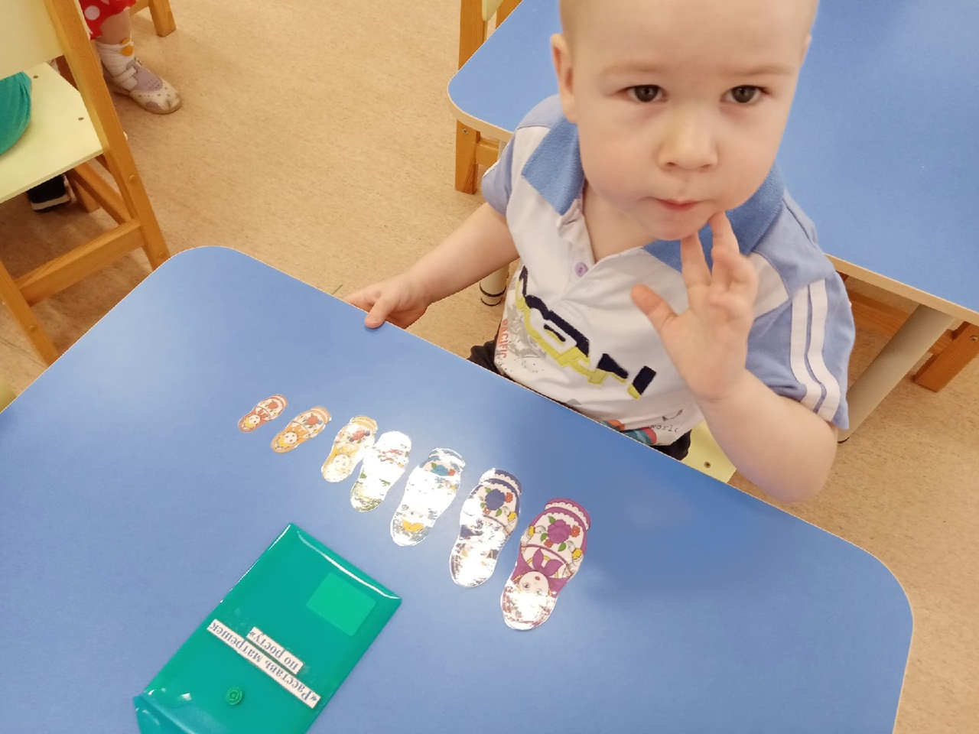
Д/И «Большой – маленький», «Веселые матрешки»

Slide 7
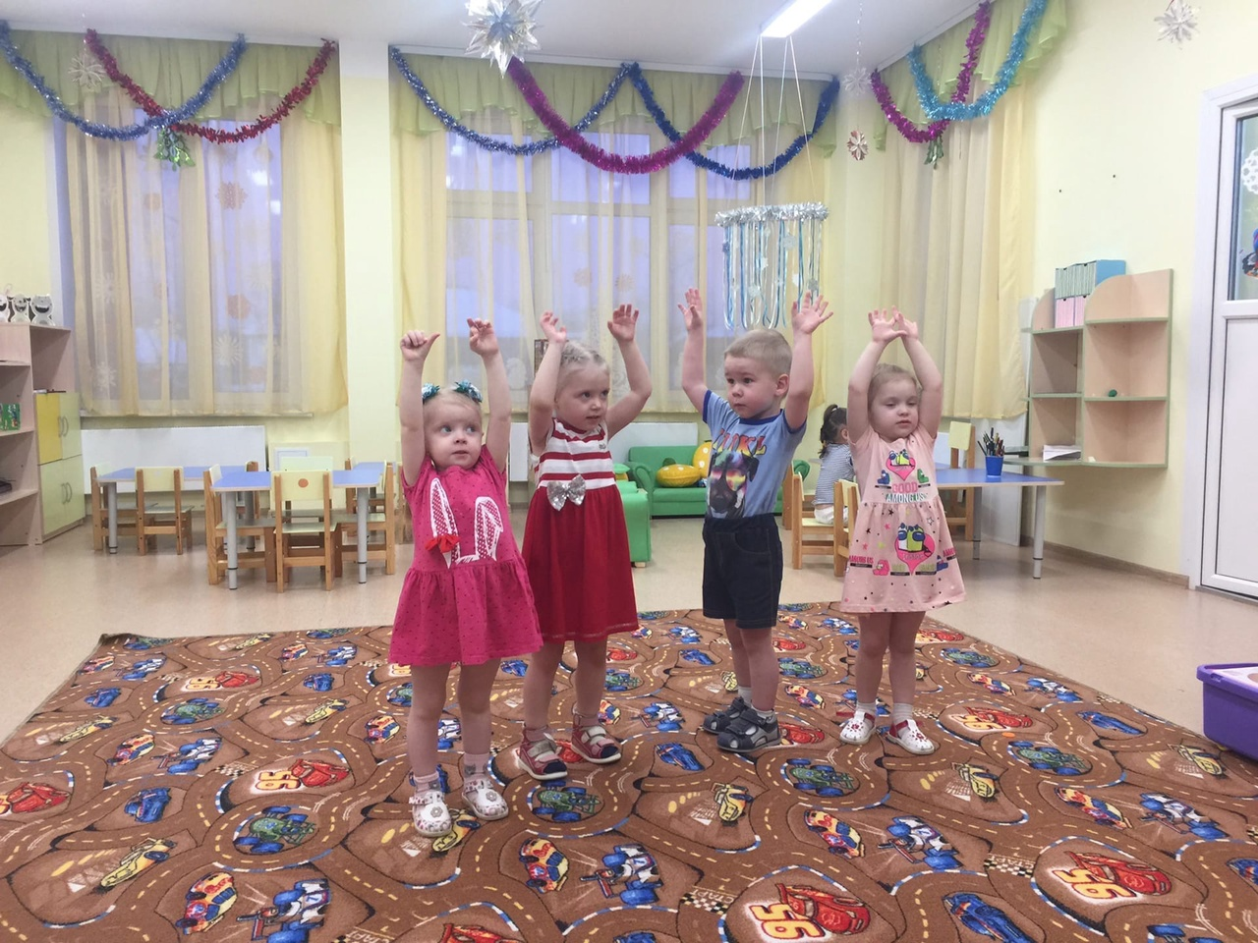
«Мы Становимся все выше»
Мы становимся все выше,
Достаем руками крыши.
Раз-два — поднялись,
Раз-два — руки вниз.

Slide 8
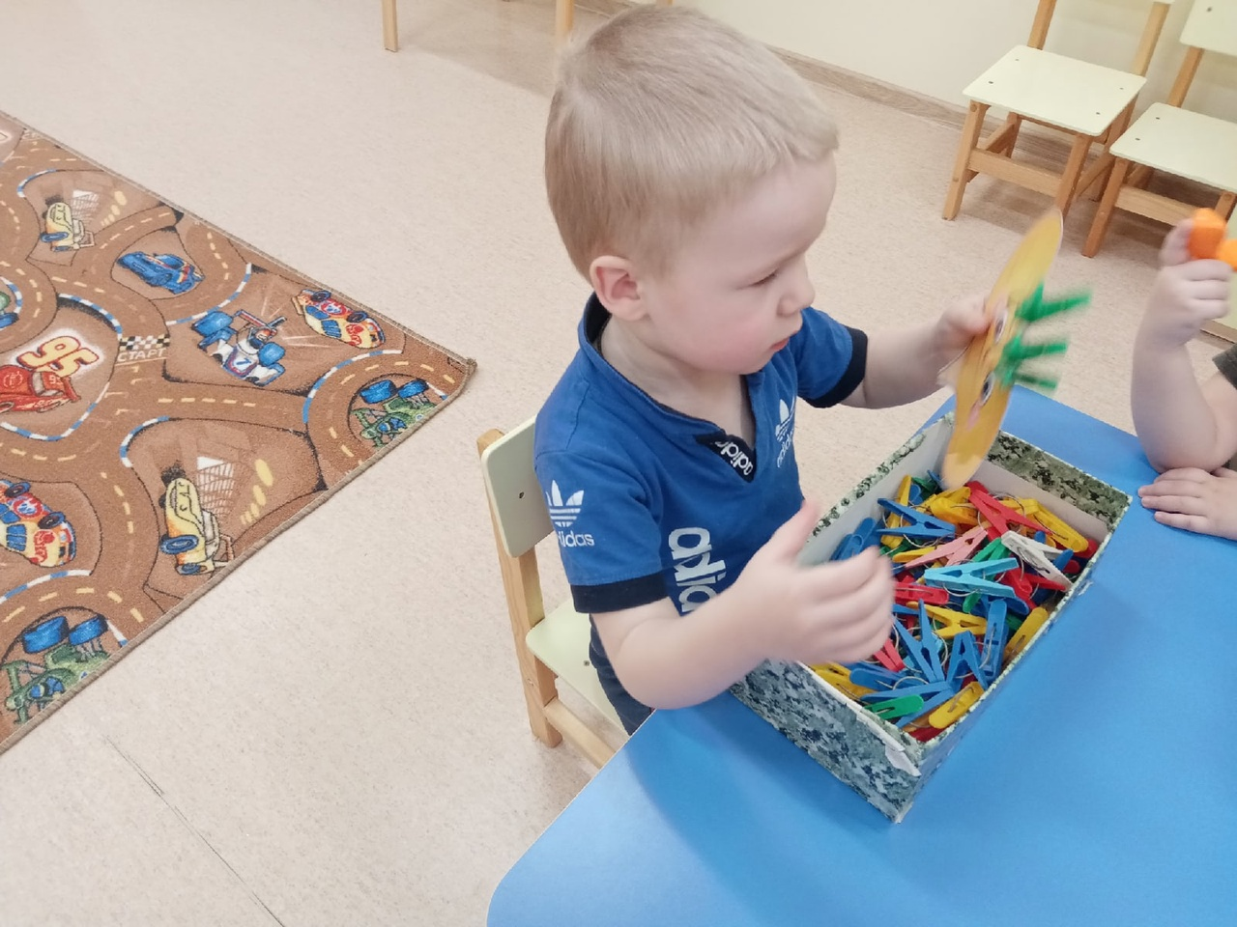
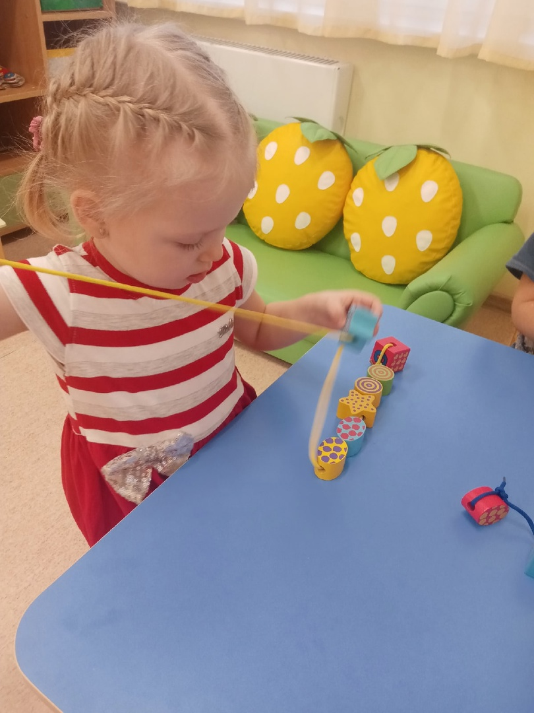
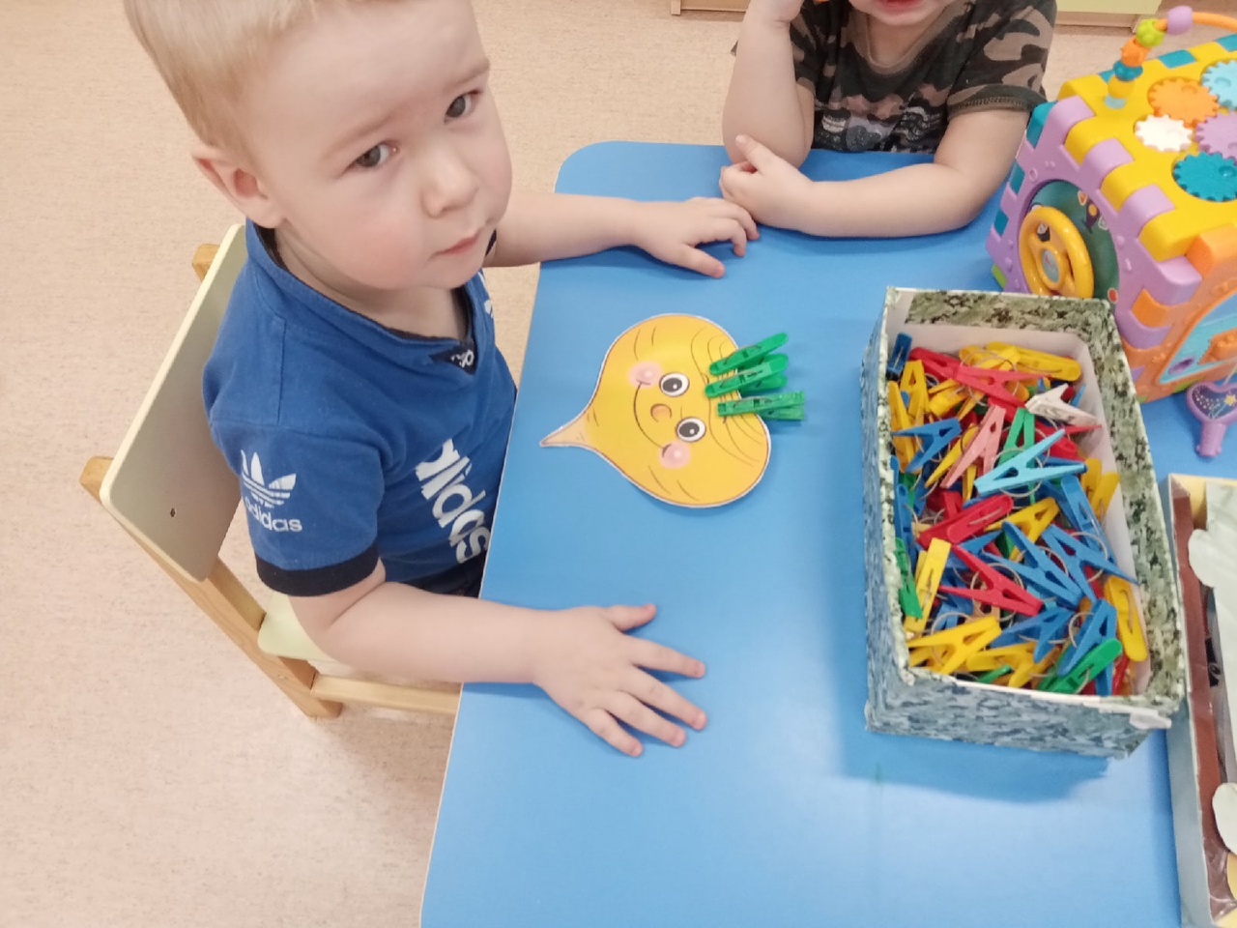
«Собери бусы для маши», «Волшебные прищепки»

Slide 9
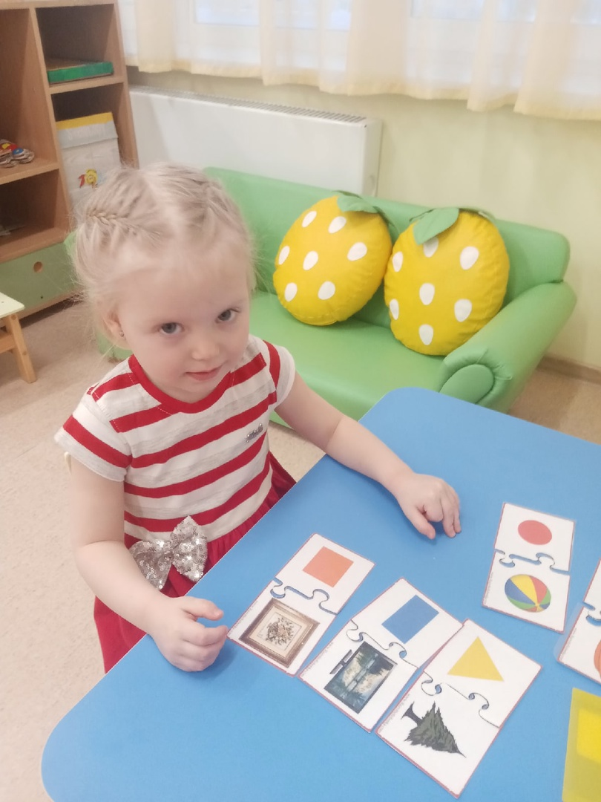
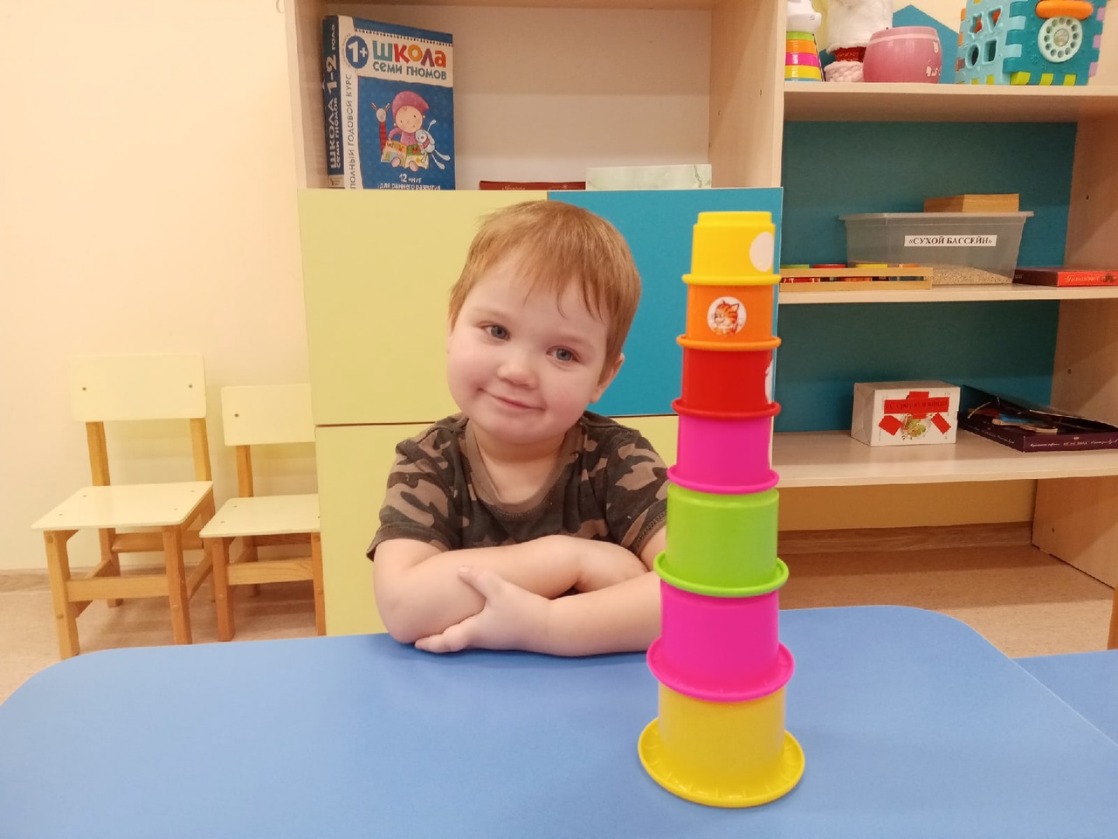
«Формочки Вкладыши», «Пазлы»

Slide 10
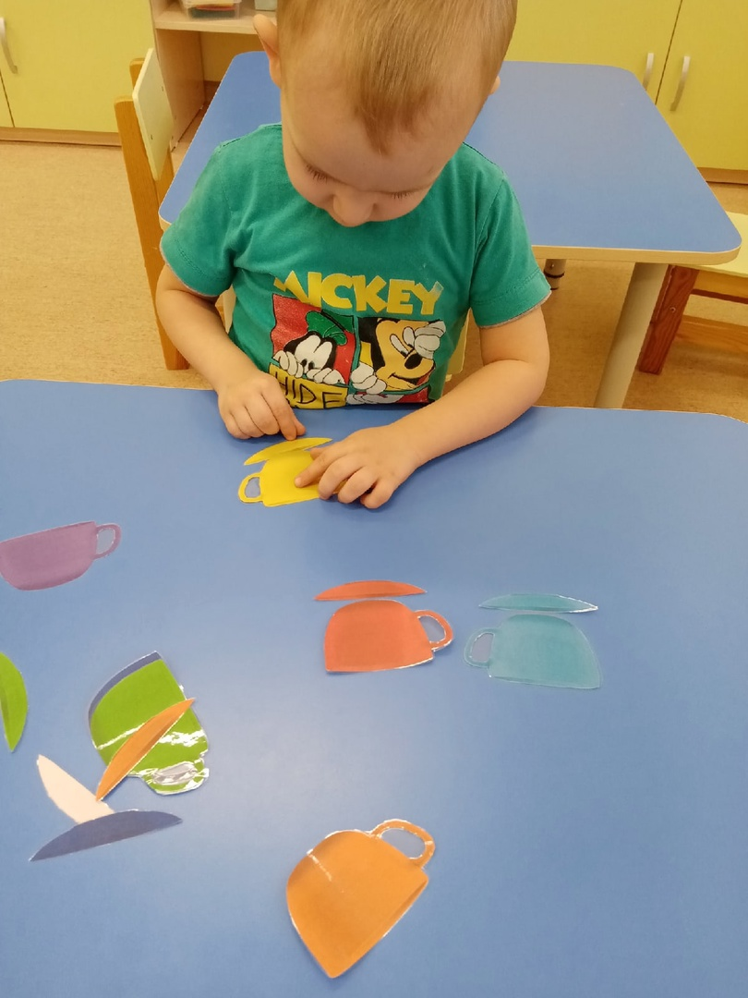
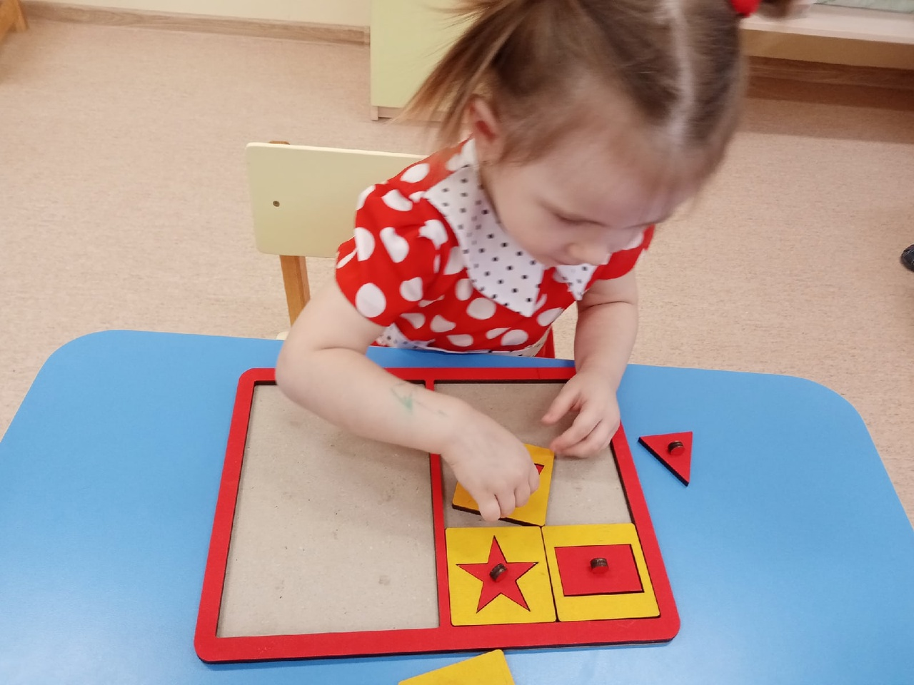
Д/И «Подбери чашки к блюдцам», «Найди фигуре домик», «Рамки-вкладыши»

Slide 11
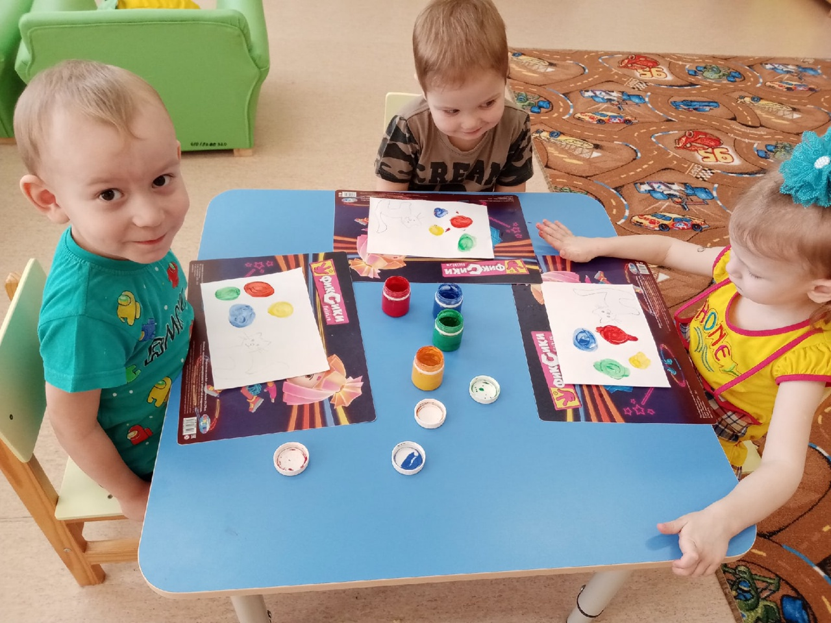
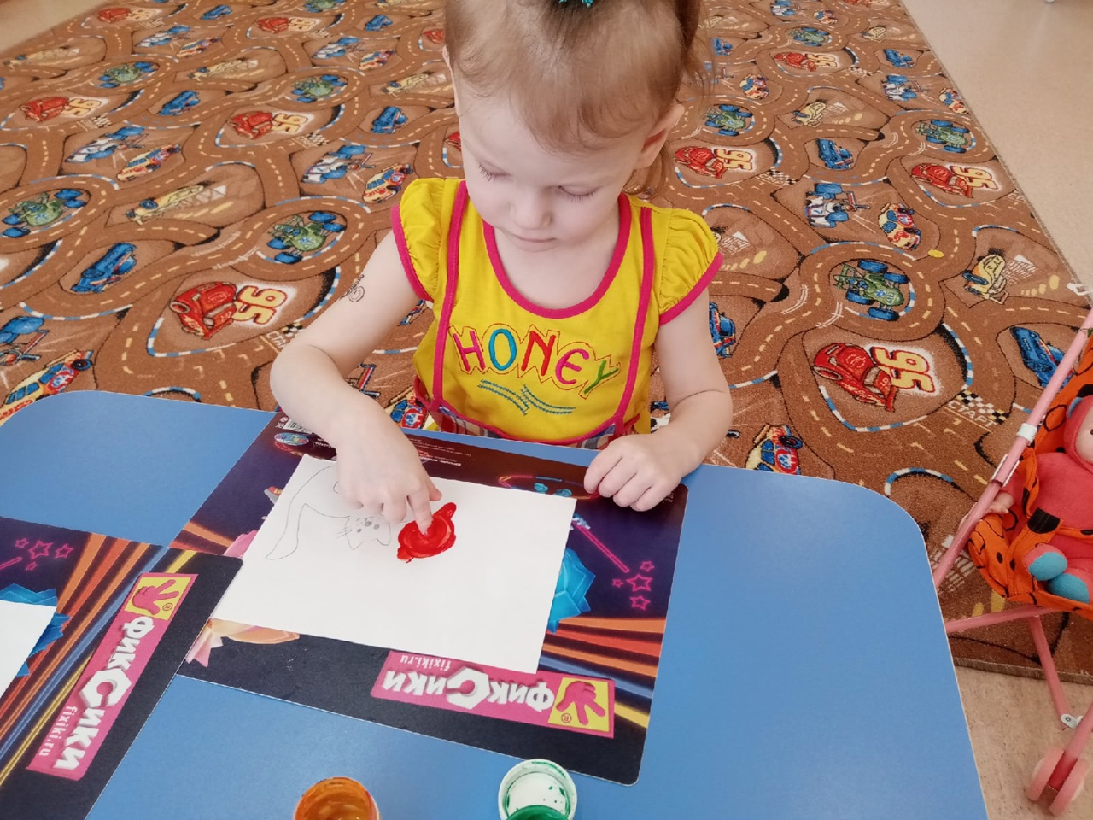
Рисование «Цветные клубочки»

Slide 12
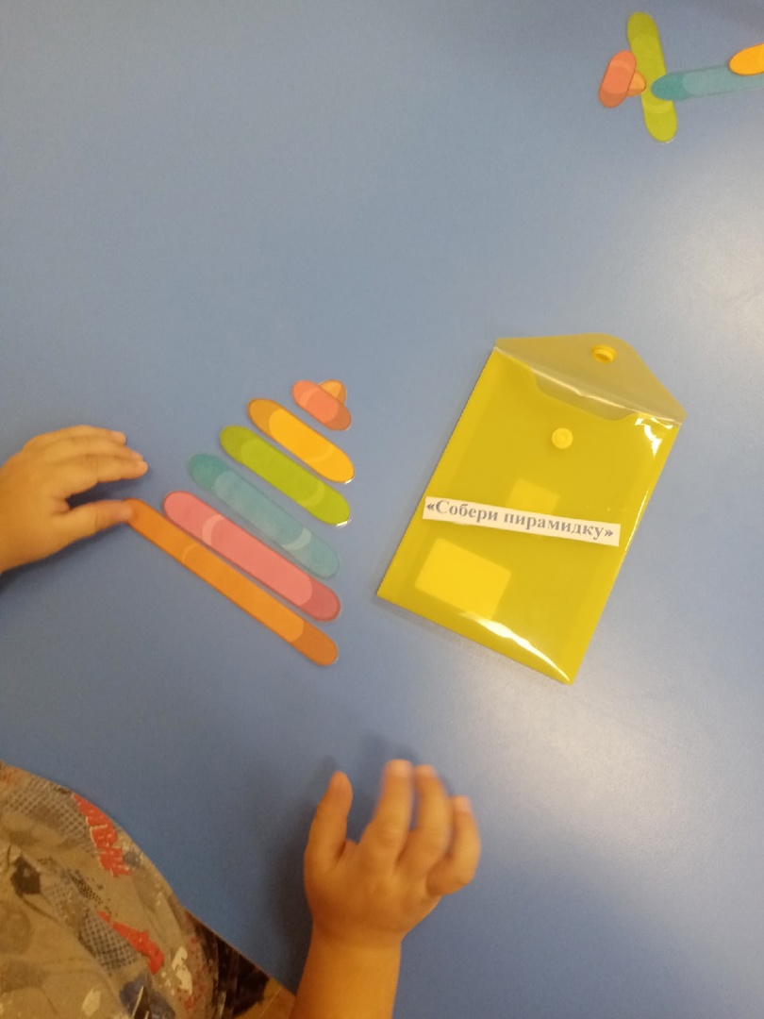
Д/И «Собери пирамидку», «Один – много»

Slide 13
«Рисуем» картину фрутокрышками

Slide 14
Спасибо за внимание!

